Slide 1
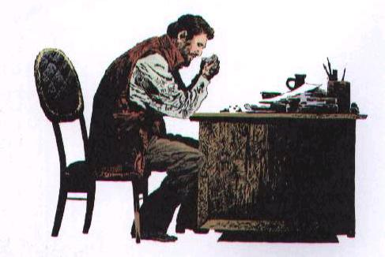
15 玩出了名堂

Slide 2
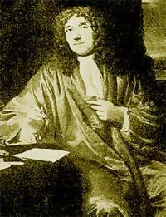
列文虎克：
（1632—1723）
荷兰生物学家。英国皇家学会会员。在早年，学会了磨制玻璃透镜的技术，制成简单的显微镜。1675年发现了原生动物，1683年又发现了细菌，对动植物的显微构造也有所观察。

Slide 3
名堂 浪费 镜片 看守
定时 清闲 细微 阅读
随意 调节 简单 拜访
待着 固定 玩具
显微镜 微生物 挤来挤去
读一读：

Slide 4
mó mò
四面磨薄 磨 坊
kān kàn
看 守 看 见
diào tiáo
调 动 随意调节

Slide 5
填一填
列文虎克玩（ ），发明 了
（ ）；
又玩（ ）， 发明了（ ）, 发现了（ ）。

Slide 6
他待着没事，就一边看门，一边磨起了镜片。他把厚玻璃的四周磨薄，做成放大镜，用来看细微的东西，或者阅读字很小的书籍。

Slide 7
有一次，列文虎克又在玩放大镜。 他突然想到：把两片放大镜放在一起，会怎么样呢？他一试，啊，不得了，蚊子的腿看上去像兔子的腿。他越玩越带劲，就把一片放大镜固定，让另一片放大镜可以随意调节，这样就做成了一架简单的显微镜。

Slide 8
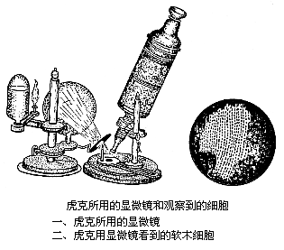

Slide 9
他用显微镜观察水，看见水里
有许多小生命挤来挤去；观察牙齿，
看见里面有一种从来没有见过的小东
西。他发现，除了我们平时看到的世
界，还有另一个平时看不到的世界。

Slide 10
微生物是一切肉眼看不见或看不清楚的微小生物的总称。是自然界的重要成员,如:细菌、病毒和真菌都是微生物。有些微生物会使人生病，流行性感冒就是由病毒引起的；有些微生物却是人类的好帮手，如，有的可以分解垃圾，有的可以消灭害虫，还有的是酿酒和做酸奶的功臣呢！

Slide 11
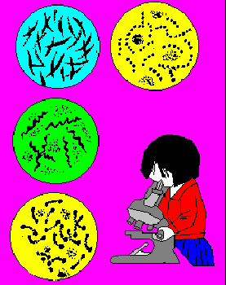
显微镜下的生命

Slide 12
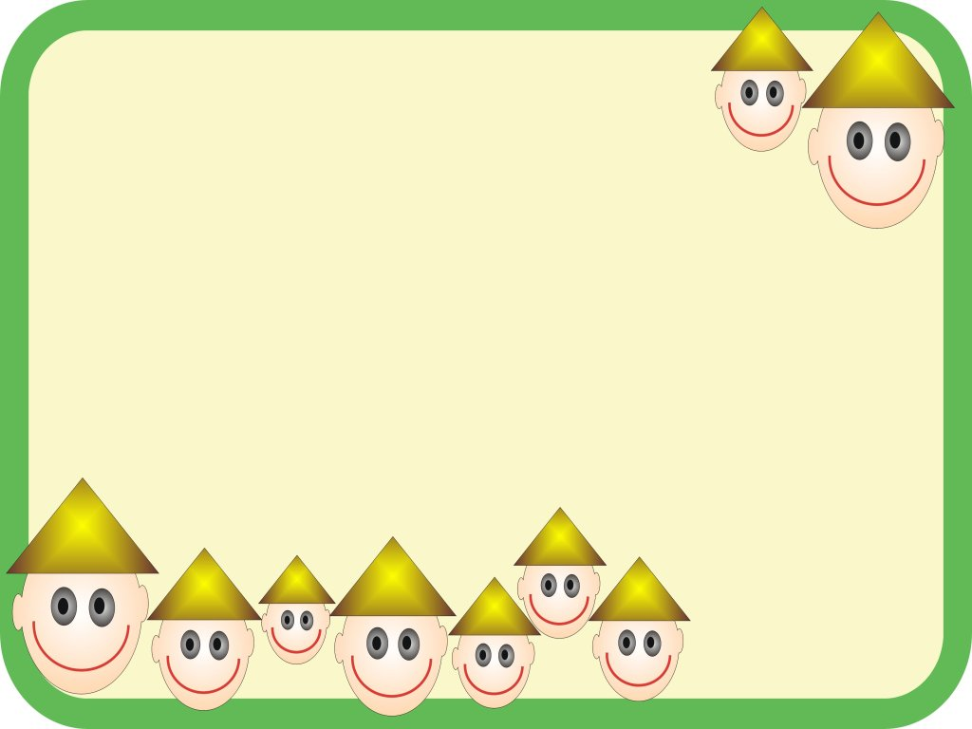
列文虎克为什么能玩出
大名堂呢？

Slide 13
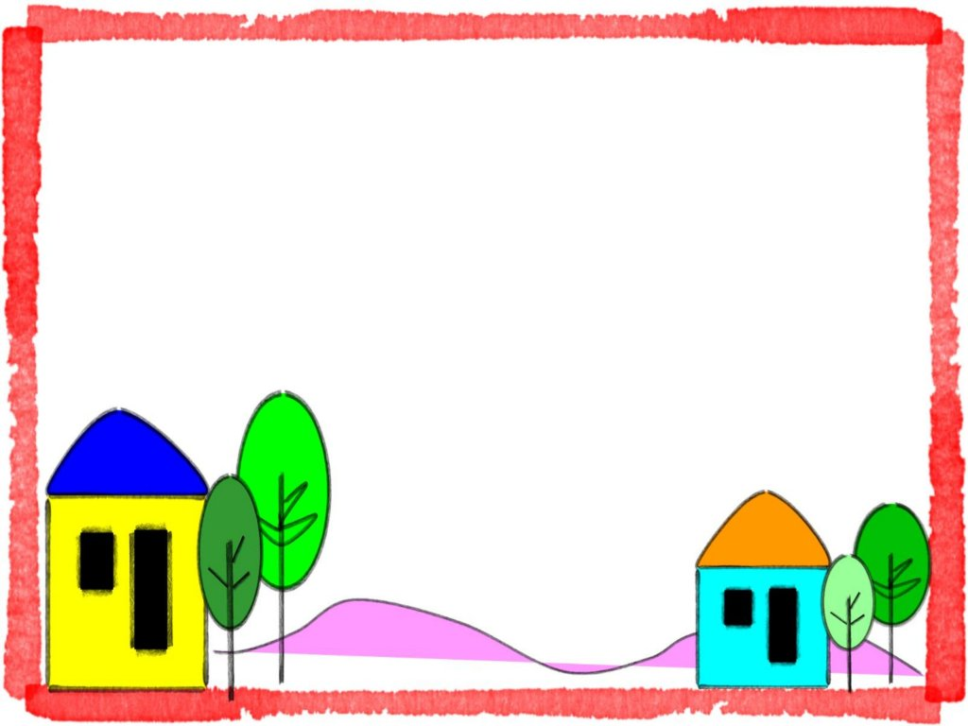

你在玩耍中得到了什么乐趣和收获？
快说出来和大家共享吧！
我玩……，发现了……。
我玩……，体会到……。

Slide 14
莱克兄弟喜欢玩橡皮筋。１９００年１０月，他们终
于制成了他们第一架滑翔机１９０８年９月１０日这天，
飞机飞行的场地上围满了观看的人们。人家兴致勃勃，等
待着莱特兄弟的飞行。 １０点左右，弟弟奥维尔驾驶着他
们的飞机，在一片欢呼声中，自由自在地飞向天空，两支
长长的机翼从空中划过，恰似一只展翅飞翔的雄鹰。
人们再也抑制不住他们的激动心情，昂首天空，呼唤着莱
特兄弟的名字，多少人的梦想终于变为现实。
飞机在７６米的高度飞行了１小时１４分，并且运载了一
名勇敢的乘客。当它着陆之后，人们从四面八方围了起来。
过后不久，莱特兄弟在政府的支持下，创办了一家飞行公
司，同时开办了飞行学校。

Slide 15
1952年的夏天，富兰克林试着在费城的基督教堂高耸的尖塔上竖起一根金属杆；他一心认为要汲取雷电，金属杆必须升至相当的高度，而教堂尖塔的架构却显得太低，富兰克林突然想到一个主意，那就是装设着铁杆的风筝。 富兰克林由两根木棍架成的十字，撑起了一大块丝缎的布面，这就是富兰克林传说中不朽的风筝！在风筝上端，系上尖细的铁丝，铁丝末端绑上一只金属钥匙。富兰克林操控风筝的部分，捆上秘密的绝缘体—丝缎带；在暴风雨即将来临之时，这个实验者和他的儿子，走入一片空旷的空地，搭起一个暂时性的挡雨棚，在风筝升起了相当的一段时间后，一朵雷云才渐渐逼近。以下是普里斯莱的叙述：
这朵云看起来有闪电的迹象，但却毫无动静地过去了；但就在他们开始对自己的发明感到灰心之时，他注意到几条细线在云间闪烁，然后有直立的迹象，像是经由指挥一般，一个接着一个相继出现！他震慑于这个景象，连忙伸出手，对准风筝在线的钥匙。这项创举终于完成了，富兰克林终于取得货真价实的雷电。

